Slide 1


Slide 2

TRƯỜNG ĐẠI HỌC SƯ PHẠM KĨ THUẬT TPHCM
KHOA ĐÀO TẠO CHẤT LƯỢNG CAO
BÁO CÁO ĐỒ ÁN TỐT NGHIỆP
Chuyên ngành: CÔNG NGHỆ KỸ THUẬT MÁY TÍNH
THI CÔNG HỆ THỐNG GỌI MÓN HẠN CHẾ TIẾP XÚC TẠI NHÀ HÀNG
SVTH : Trương Đào Khương Duy
MSSV : 16119007
SVTH : Nguyễn Thanh Phong
MSSV : 16119036

Slide 3

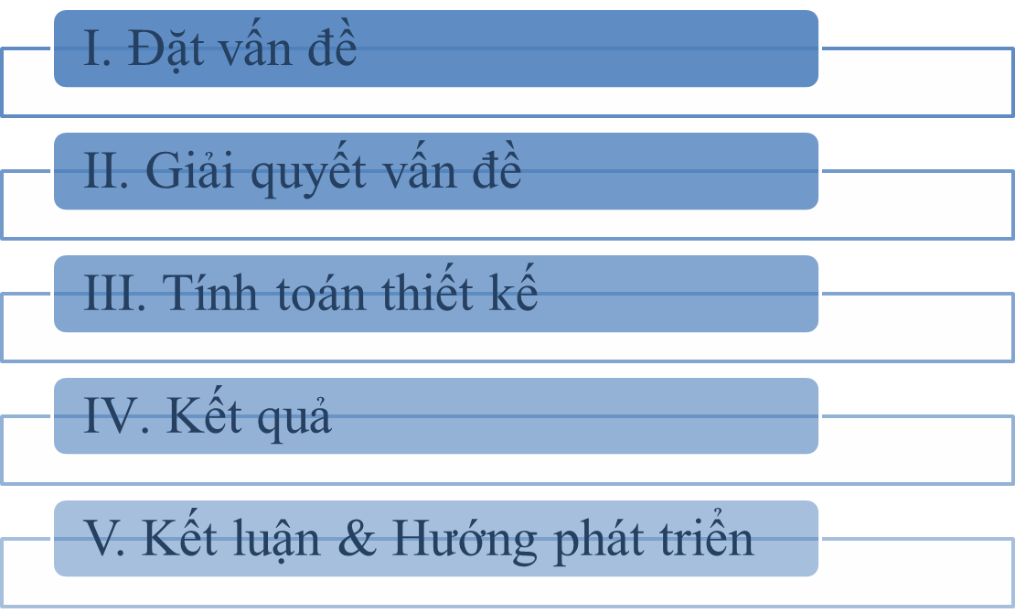
NỘI DUNG BÁO CÁO

Slide 4






I. ĐẶT VẤN ĐỀ
Gọi món truyền thống
Thời gian
Nhiều sức lao động
Lỗi từ người sử dụng
Trong bối cảnh dịch bệnh
Hạn chế tiếp xúc

Slide 5
II. GIẢI QUYẾT VẤN ĐỀ
Mục tiêu
Nghiên cứu về Raspberry Pi 4.
Xây dựng một mô hình máy POS.
Xây dựng một giao diện người dùng dể sử dụng.
Lưu trữ dữ liệu trên cơ sở dữ liệu

Slide 6
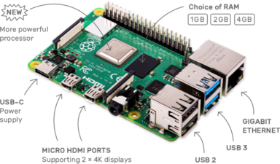


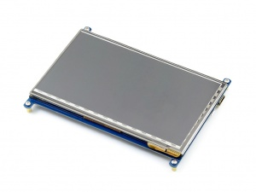

II. GIẢI QUYẾT VẤN ĐỀ
Phần cứng
Phần mềm
Server và cơ sở dữ liệu
Chuẩn truyền thông
Wifi

Slide 7

III. TÍNH TOÁN THIẾT KẾ HỆ THỐNG
Yêu cầu hệ thống
Khối xử lý trung tâm và máy chủ giao tiếp với nhau qua Wifi.
Thức hiện chức năng theo dõi các thông số trong cơ sở dữ liệu.
Điều khiển, giám sát, chỉnh sửa hệ thống qua giao diện admin
Lưu trữ các dữ liệu trên cơ sở dữ liệu.

Slide 8
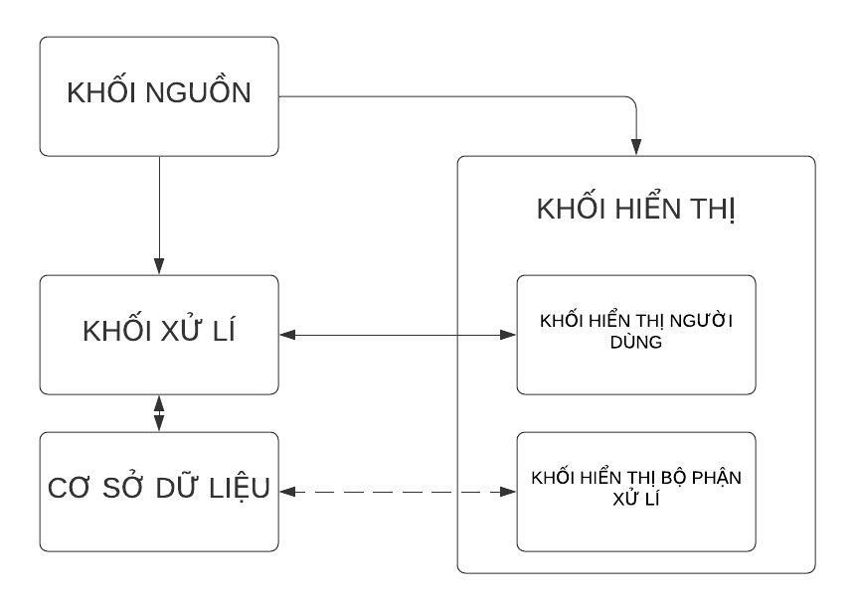
III. TÍNH TOÁN THIẾT KẾ HỆ THỐNG
Sơ đồ khối

Slide 9




III. TÍNH TOÁN THIẾT KẾ HỆ THỐNG
Đặc tả từng chức năng
Khối nguồn
Cung cấp nguồn cho hệ thống
Khối trung tâm
Điều khiển toàn bộ hệ thống
Khối hiển thị
Giao tiếp giữa người sử dụng và hệ thống
Cơ sở dữ liệu
Giao tiếp giữa server và khối xử lý trung tâm

Slide 10

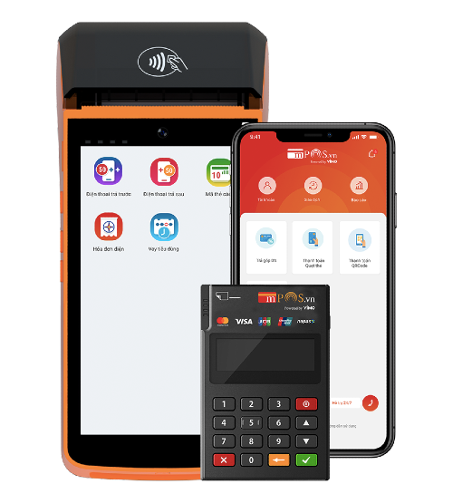
III. TÍNH TOÁN THIẾT KẾ HỆ THỐNG
Nguyên lý hoạt động
Truy suất dữ liệu từ cơ sở dữ liệu
Chỉnh sửa dữ liệu từ cơ sở dữ liệu
Điều chỉnh các món người dùng có thể gọi
Hiển thị các tình trạng của các món cho người gọi món
Hiển thị các tình trạng của các món cho người quản lý
Hiển thị các tình trạng của các đơn cho bếp

Slide 11
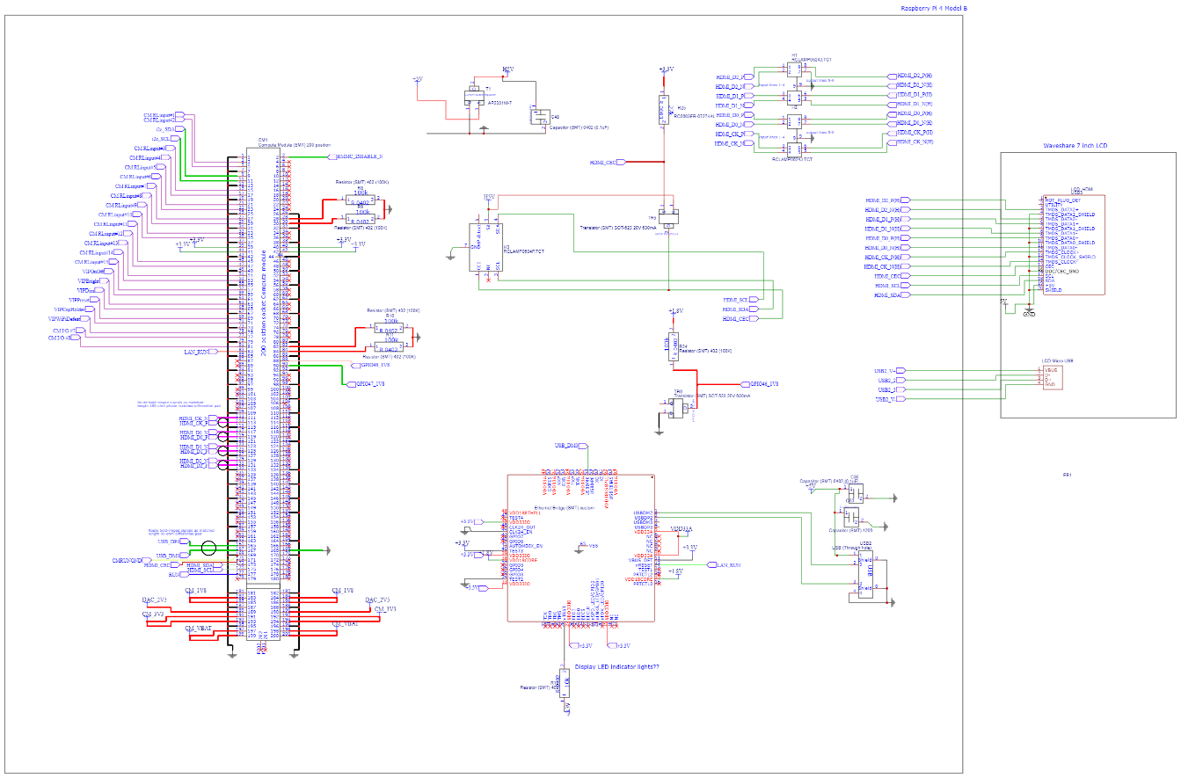
III. TÍNH TOÁN THIẾT KẾ HỆ THỐNG
Thiết kế phần cứng

Slide 12
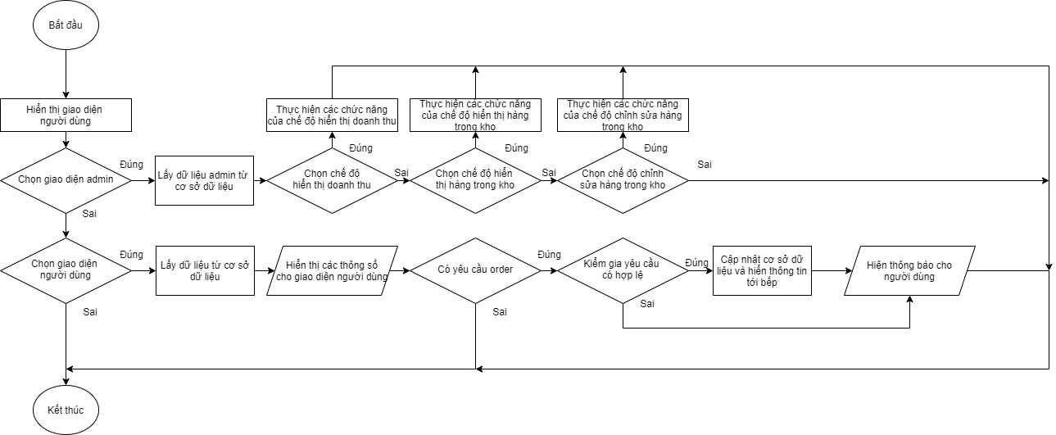
III. TÍNH TOÁN THIẾT KẾ HỆ THỐNG
Thiết kế phần mềm
1. Toàn khối hệ thống
Khi hệ thống bắt đầu, người dùng sẽ có hai lựa chọn giao diện:
Giao diện người sử dụng: Hiển thị những món có thể gọi trong menu.
Giao diện admin:
Chế độ hiển thị doanh thu.
Chế độ hiển thị và tính toán hàng tích trữ trong kho.
Chế độ chỉnh sửa số lượng trong kho hàng.

Slide 13
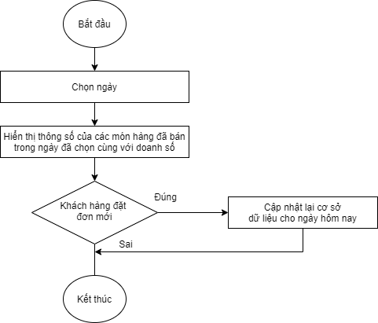
III. TÍNH TOÁN THIẾT KẾ HỆ THỐNG
Thiết kế phần mềm
Khối admin
Hiển thị doanh thu:

Slide 14
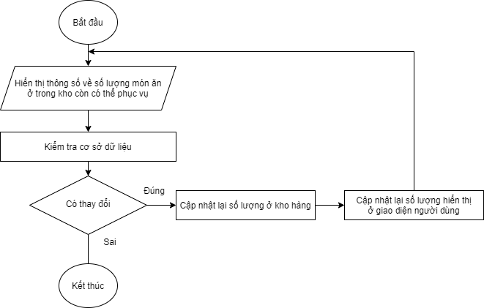
III. TÍNH TOÁN THIẾT KẾ HỆ THỐNG
Thiết kế phần mềm
Khối admin
Hiển thị và tính toán hàng tích trừ trong
kho:

Slide 15
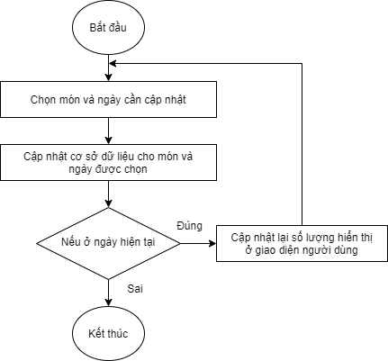
III. TÍNH TOÁN THIẾT KẾ HỆ THỐNG
Thiết kế phần mềm
Khối admin
Chỉnh sửa số lượng hàng trong kho:

Slide 16
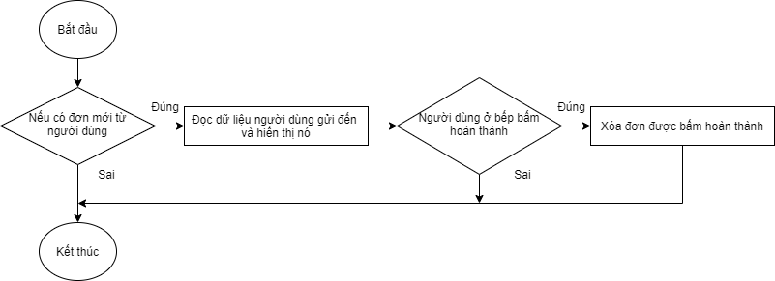
III. TÍNH TOÁN THIẾT KẾ HỆ THỐNG
Thiết kế phần mềm
3. Khối bếp

Slide 17
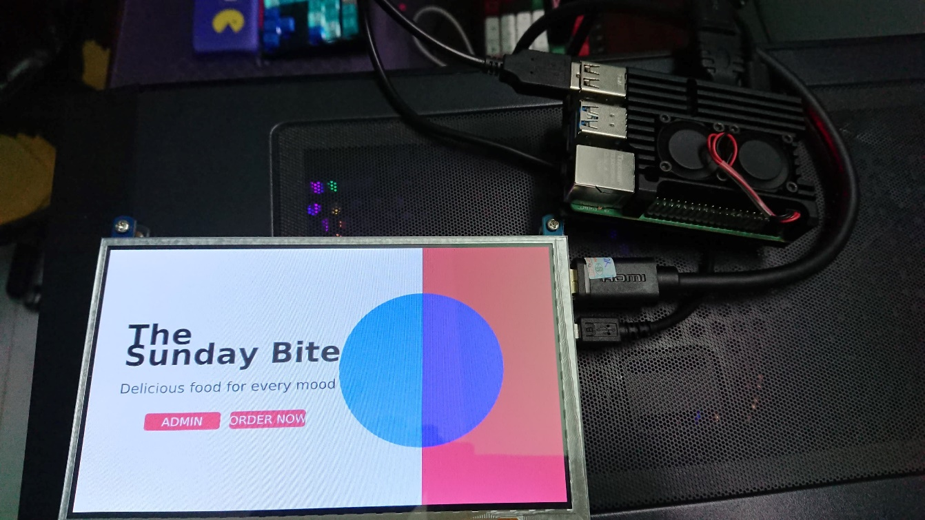
IV. KẾT QUẢ
Kết quả phần cứng
Hệ thống ở giao diện khởi động

Slide 18
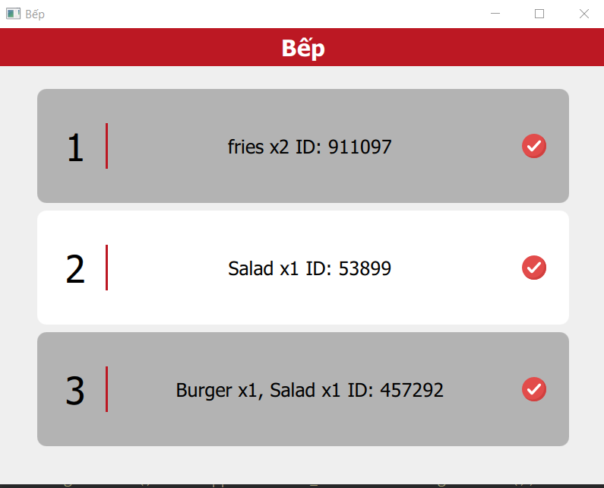
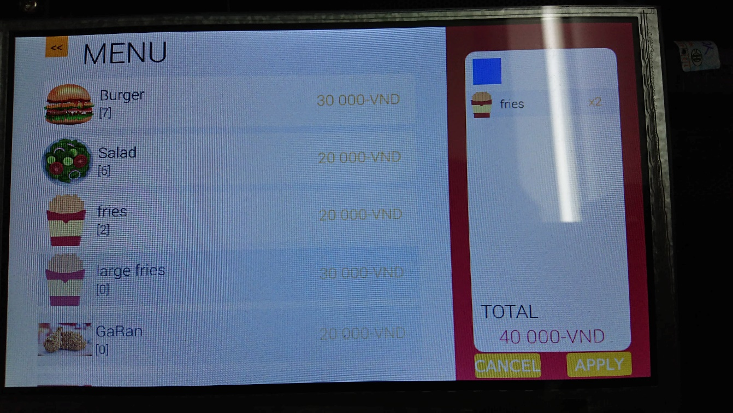
IV. KẾT QUẢ
Kết quả phần mềm
Giao diện menu
Giao diện bếp
Giao diện hiển thị người dung và bếp

Slide 19
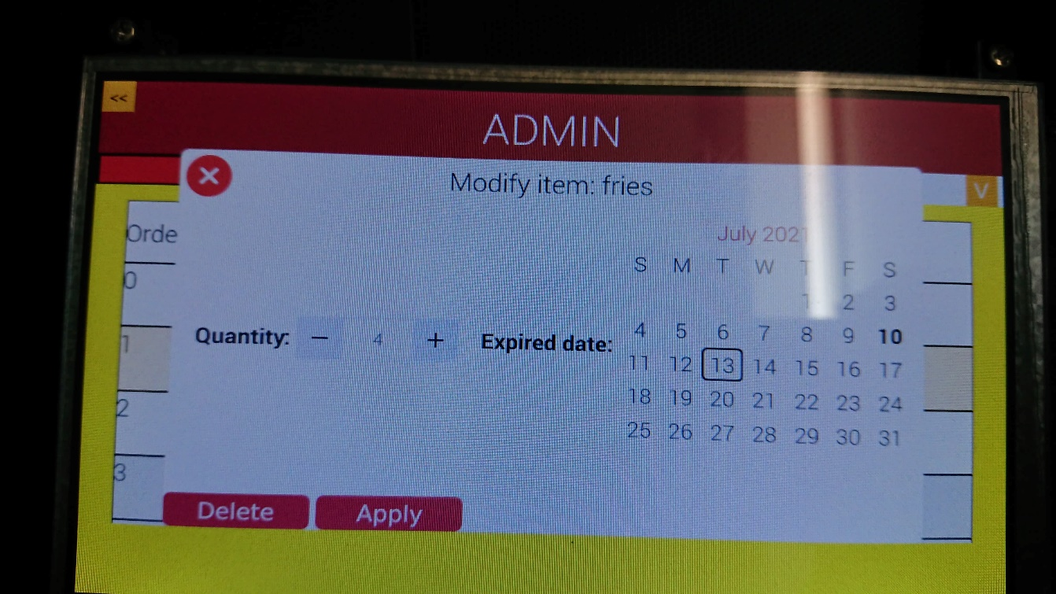
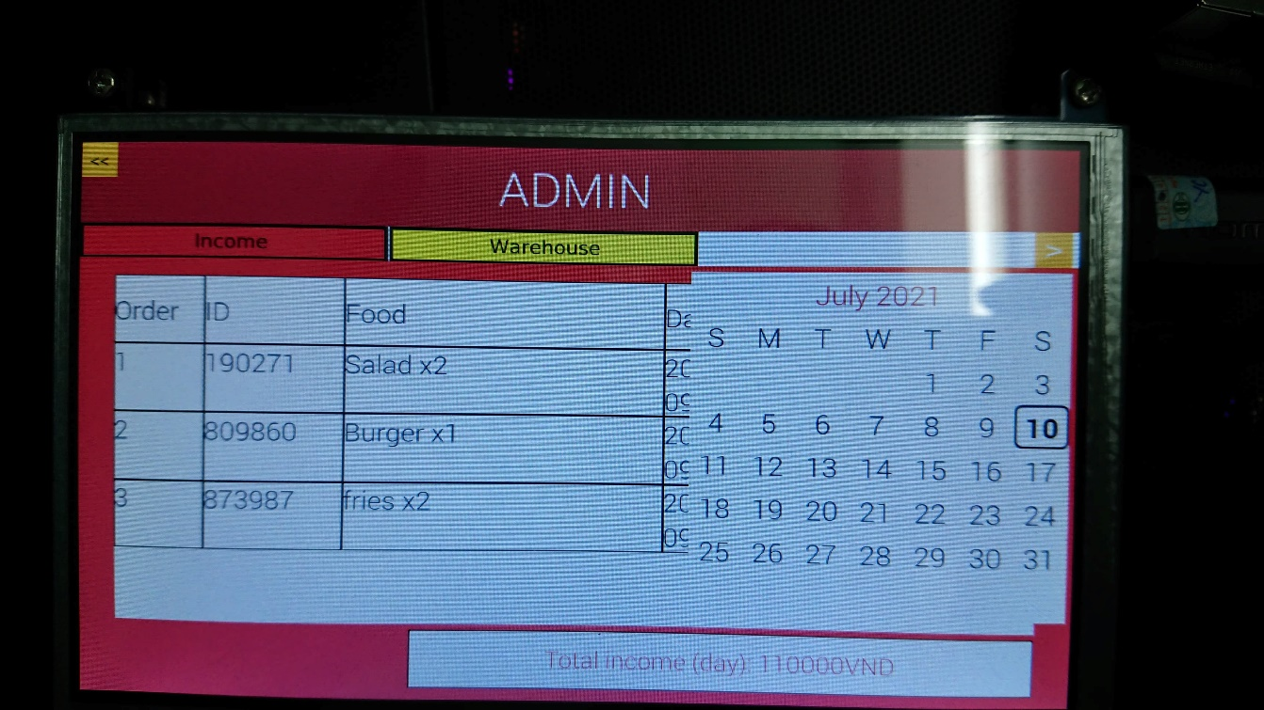
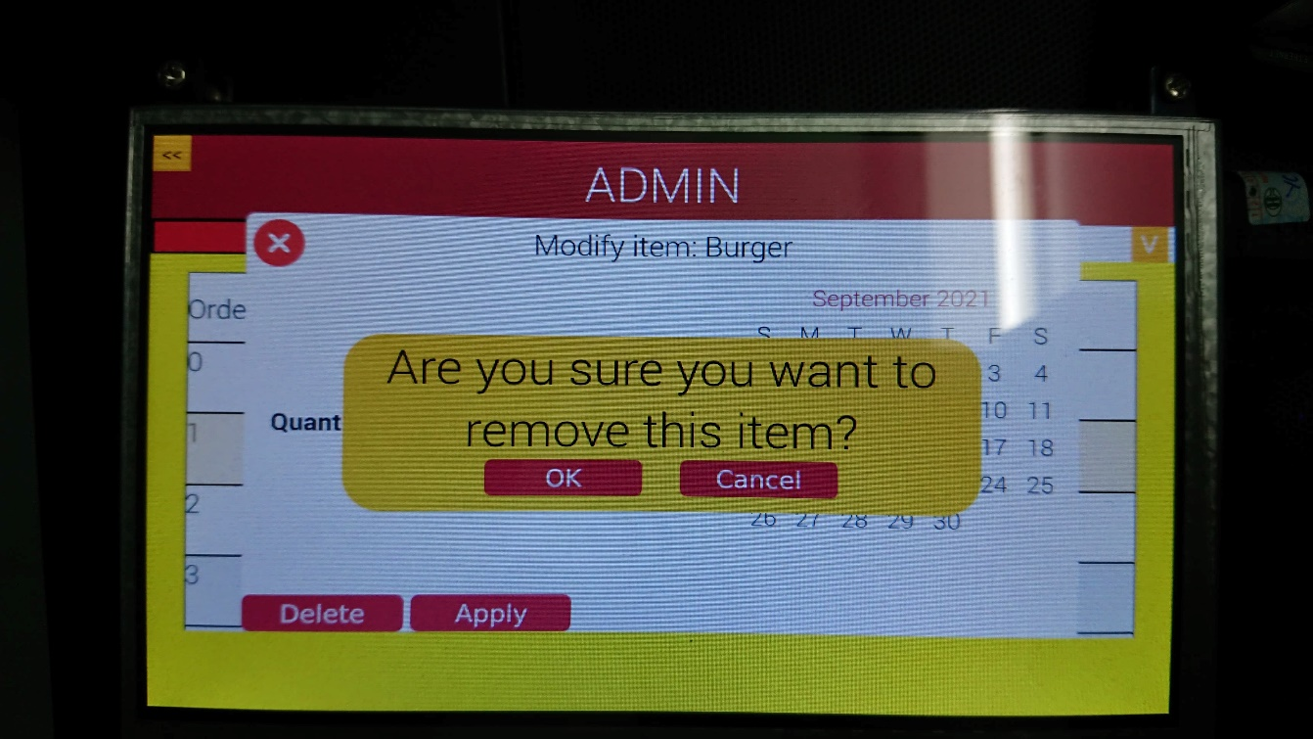
Chỉnh sửa thông tin của món
IV. KẾT QUẢ
Kết quả phần mềm
Giao diện kiểm tra doanh thu
Giao diện xóa món
Giao diện admin

Slide 20
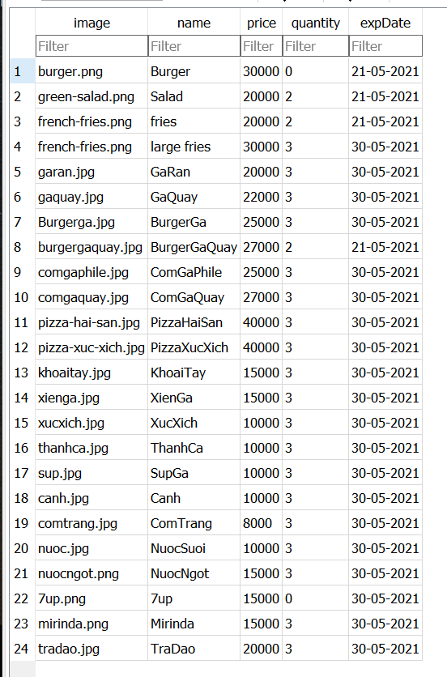
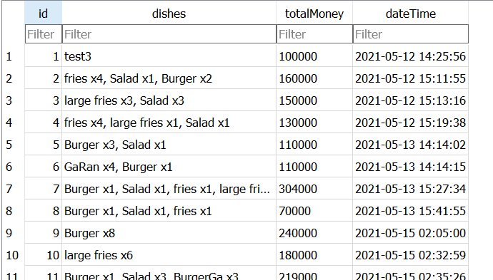
IV. KẾT QUẢ
Kết quả ứng dụng quản lý
Bảng dữ liệu thực đơn
Bảng lưu lịch sử mua hàng

Slide 21








V. KẾT LUẬN & HƯỚNG PHÁT TRIỂN
Kết luận
Thiếu cơ chế bảo mật người dùng
Ổn định
Chưa tích hợp được ngoại vi
Giao diện dễ sử dụng
Ưu điểm
Nhược điểm
Phụ thuộc vào wifi
Quản lý dữ liệu hiệu quả

Slide 22
V. KẾT LUẬN & HƯỚNG PHÁT TRIỂN
Hướng phát triển
Tối ưu cơ sở dữ liệu
Liên kết thêm các ngoại vi hỗ trợ như: máy in, scan, rfid,…
Thêm các bước bảo mật cho hệ thống
Thiết kế nguồn điện dự phòng khi mất điện

Slide 23


XIN CHÂN THÀNH CÁM ƠN QUÝ THẦY/CÔ VÀ CÁC BẠN ĐÃ THEO DÕI!

